Slide 1

ENTREGA
TOTAL
CUANDO LA GRACIA RECLAMA TODA TU VIDA
Mayordomía y misión
2 Corintios 8–9
DIVISIÓN NORTEAMERICANA
Sábado Anual de Mayordomía
Notes:
Tiempo: 1 minuto. Dé la bienvenida a la congregación al Sábado Anual de Mayordomía de la DNA. Explique que este sábado representa una renovación anual del discipulado, no una campaña de recaudación de un solo día. Presente Entrega total como un mensaje acerca de toda la vida respondiendo a la gracia de Dios.

Slide 2
EL MENSAJE EN UNA SOLA FRASE
LA GRACIA DESCENDIÓ.
LA GRACIA TOMA EL CONTROL.
LA GRACIA SE EXTIENDE.
ENTREGA TOTAL A JESÚS
“Siendo rico, por amor a vosotros se hizo pobre.” 2 Corintios 8:9, RVR1960
02
Notes:
Tiempo: 2 minutos. Enseñe la respuesta y pida a la congregación repetirla: La gracia descendió. La gracia toma el control. La gracia se extiende. Explique que estos movimientos definen la Entrega total. Jesús se dio plenamente por nosotros. La gracia reclama toda nuestra vida. Una vida rendida queda disponible para la misión. Lea o resuma 2 Corintios 8:9 en la RVR1960.

Slide 3
01
LA GRACIA DESCENDIÓ
ANTES DE QUE
DIÉRAMOS,
DIOS DIO.
Jesús se entregó por completo.
La mayordomía comienza con el Don.
2 Corintios 8:9 Juan 3:16
03
Notes:
Tiempo: 6 minutos. Punto uno: La gracia descendió. Antes de que nosotros diéramos, Dios dio. En la cruz, Jesús cambió las riquezas del cielo por nuestra pobreza para que recibiéramos las riquezas de la salvación. No se reservó nada. Jesús se entregó por completo por nosotros. La mayordomía nace de la gratitud por una salvación que jamás podríamos comprar. Repita: La gracia descendió.

Slide 4
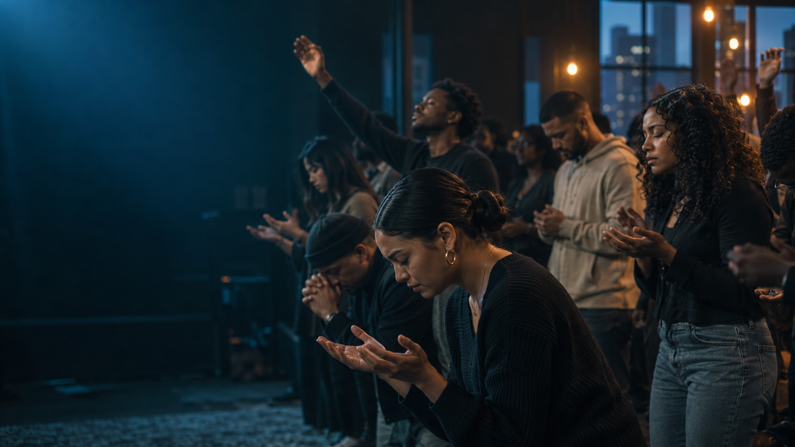
02
LA GRACIA TOMA EL CONTROL
DIOS NO QUIERE
SOLAMENTE LO QUE
ESTÁ EN
NUESTRAS MANOS.
NOS QUIERE A NOSOTROS.
“A sí mismos se dieron primeramente al Señor.”
2 Corintios 8:5, RVR1960
04
Notes:
Tiempo: 7 minutos. Punto dos: La gracia toma el control. Dios no quiere solamente lo que está en nuestras manos; nos quiere a nosotros. Los macedonios primero se dieron al Señor. Esta es la conversión que está en el centro de la mayordomía y el significado de una entrega total a Cristo. Jesús pide a la persona completa. Entregarse por completo significa no retener nada de lo que Él nos ha confiado. Repita: La gracia toma el control.

Slide 5
CÓMO SE VE UNA ENTREGA TOTAL
7
TANGIBLES
TIEMPO
TEMPLO
Ts
TALENTOS
TESORO
MAYORDOMÍA DNA
FUNDAMENTALES
CONFIANZA
TEOLOGÍA
TESTIMONIO
Todo confiado. Todo rendido. Todo disponible.
05
Notes:
Tiempo: 4 minutos. La gracia toma el control de toda la vida. Las 7Ts de Mayordomía de la DNA llevan nuestra comprensión adventista de la mayordomía a la práctica diaria. Las dimensiones tangibles son Tiempo, Templo, Talentos y Tesoro. Las fundamentales son Confianza, Teología y Testimonio. El Tiempo pregunta quién es dueño de mi horario. El Templo pregunta cómo cuido la vida y el cuerpo que Dios me dio. Los Talentos preguntan cómo pueden servir mis dones. El Tesoro pregunta si mis recursos están disponibles para Dios. La Confianza da valor para obedecer. La Teología arraiga la mayordomía en quién es Dios. El Testimonio convierte una vida rendida en evidencia visible de Jesús. Las siete dimensiones son siete maneras en que una vida rendida dice: Jesús, soy tuyo. Fuente: https://www.nadadventist.org/beliefs/stewardship/

Slide 6
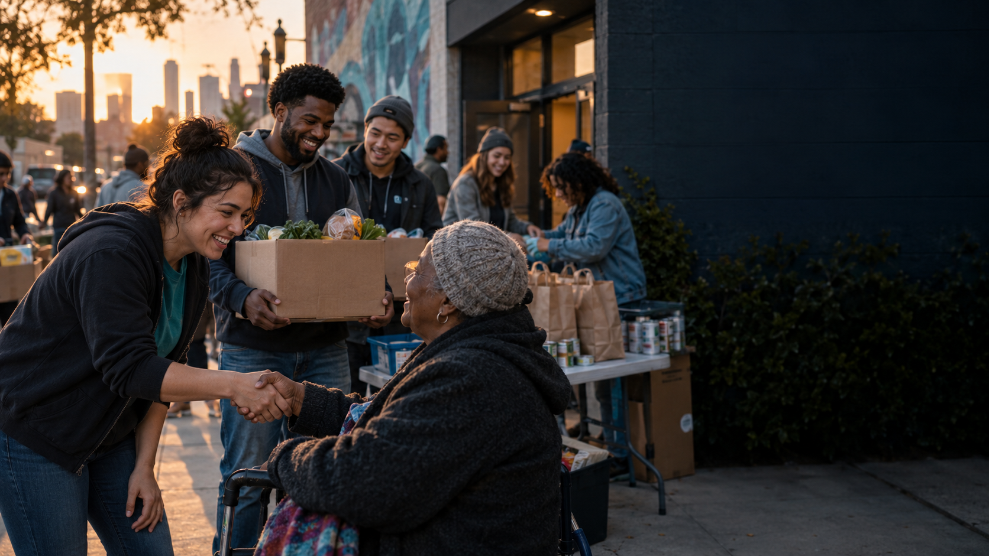
03
LA GRACIA SE EXTIENDE
TODO
MAYORDOMO
ENTREGADO
FORMA PARTE
DE LA MISIÓN
DE DIOS.
PLANIFICADA ALEGRE
RESPONSABLE CENTRADA EN CRISTO
2 Corintios 9:6–15
06
Notes:
Tiempo: 6 minutos. Punto tres: La gracia se extiende. Todo mayordomo entregado llega a formar parte de la misión de Dios. Aquí una vida completamente entregada se mueve hacia los demás. En 2 Corintios 9, la generosidad suple necesidades reales, multiplica la gratitud y hace que las personas glorifiquen a Dios. La ofrenda bíblica se planifica, se da con alegría, se administra con responsabilidad y se centra en Cristo. La credibilidad de la iglesia importa; por eso Pablo incluyó compañeros de confianza y una administración transparente. Amplíe la aplicación: nuestro tiempo, salud, capacidades, dinero, fe, creencias e historia se convierten en recursos para la misión. Repita: La gracia se extiende.

Slide 7
¿TE ENTREGARÁS POR COMPLETO?
La gracia descendió por ti.
¿Tomará el control y se extenderá por medio de ti?
RECIBE A CRISTO
Entrega tu vida a Jesús por primera vez.
VUELVE A DEDICARLO TODO
Coloca nuevamente toda tu vida en sus manos.
LA GRACIA DESCENDIÓ. TOMA EL CONTROL. SE EXTIENDE.
Por gracia, me entrego por completo.
07
Notes:
Tiempo: 4 minutos. Conclusión y llamado. Reúna el movimiento: La gracia descendió porque Jesús se entregó por completo por nosotros. La gracia toma el control cuando nos entregamos por completo a Cristo. La gracia se extiende cuando una vida entregada queda disponible para la misión. Pida a todos que abran las manos como señal de entrega. Primer llamado: recibir a Cristo y decir, Jesús, me entrego por completo. Segundo llamado: volver a dedicar toda la vida. Nombre en silencio las siete áreas: Tiempo, Templo, Talentos, Tesoro, Confianza, Teología y Testimonio. Invite a la respuesta planificada. Termine orando: Señor Jesús, porque te diste por completo por nosotros, nos damos a Ti. Por gracia, nos entregamos por completo. Toma toda nuestra vida y envíanos a tu misión. Amén.

